Slide 1
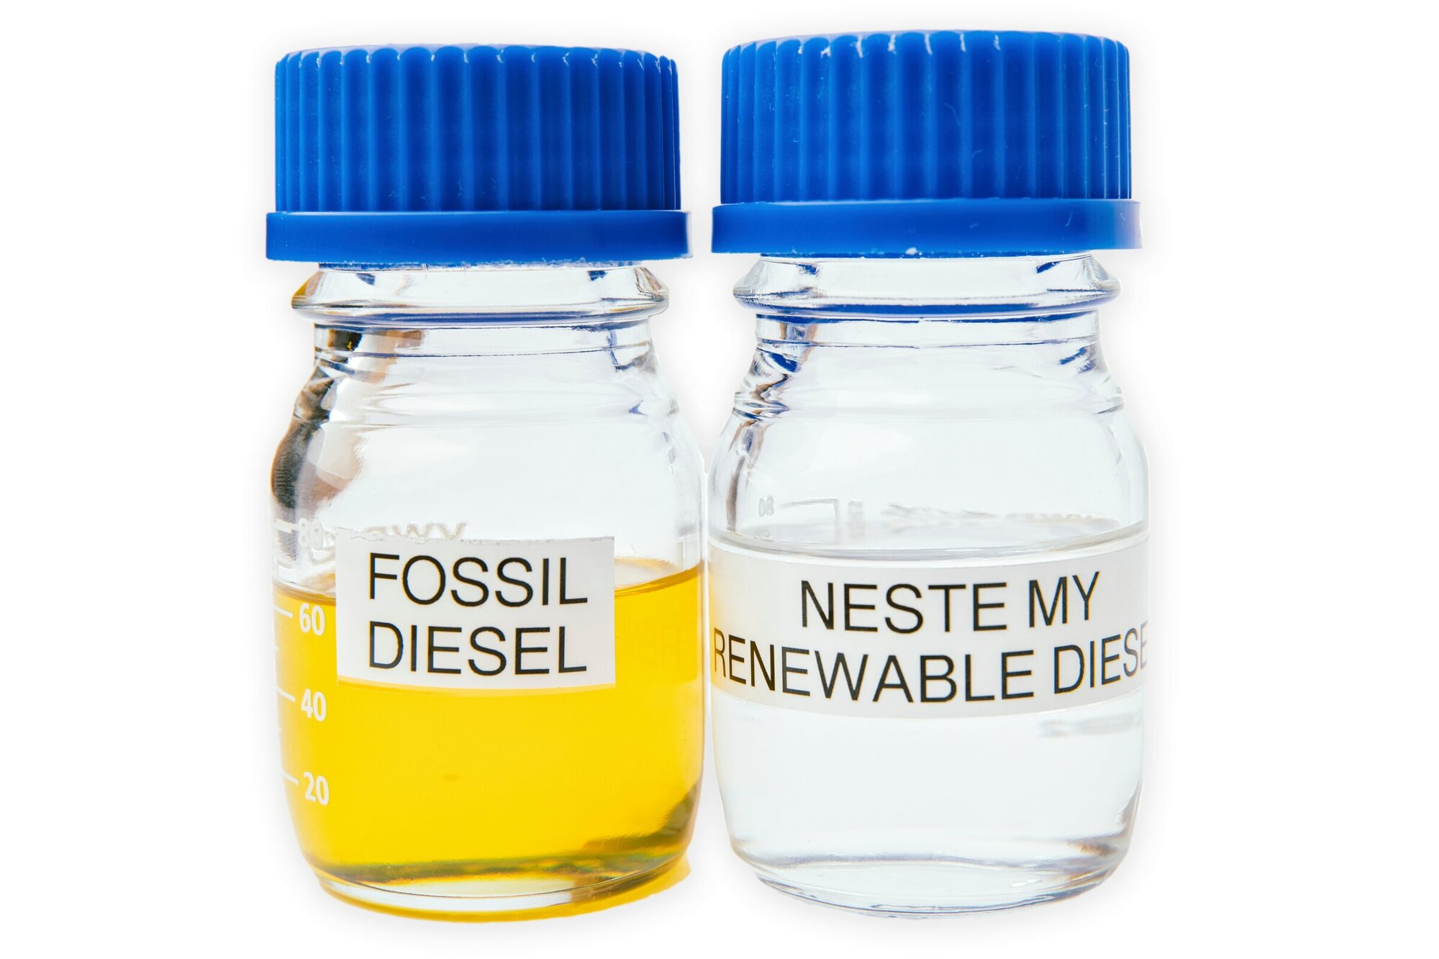
13. Globalisaatio ja innovaatiot
13.4 Suomalainen öljyalan yritys Neste on maailman suurin uusiutuvan dieselpolttoaineen tuottaja, ja se on kehittänyt myös uusiutuvan lentokonekerosiinin. Yrityksen taloudellinen arvo onkin noussut merkittävästi uusien innovaatioiden myötä. Monet suomalaisyritykset, kuten Nokia, Valmet, UPM ja Neste, hakevat vuosittain kymmeniä uusia patentteja suojaamaan taloudellisesti uusia innovaatioitaan.
https://yle.triplet.io/uutiset/levasta-saa-kaikkea-mita-fossiilisesta-oljystakin-voivatko-vihreat-miniotukset-pelastaa-maailman

Slide 2
Globalisaatio
Globalisaatio tarkoittaa maailmanlaajuista vuorovaikutusta eri alueiden välillä.
Globalisaatiossa maiden rajat menettävät merkitystään kaupankäynnissä, tiedonkulku nopeutuu ja helpottuu ja vuorovaikutus eri kulttuuritaustaisten ihmisten välillä lisääntyy.
Tämän seurauksena syntyy verkostoja ja rakenteita, jotka ylittävät alueet, valtioiden rajat ja mantereet.
Globalisaatio voidaan jakaa viiteen osa-alueeseen: talouden, politiikan, kulttuurin, liikenteen ja matkailun sekä ympäristön globalisaatioon.
13.1 Monikansallisten yritysten ja brändien leviäminen maailmanlaajuisesti eri maihin on hyvä esimerkki globalisaatiosta. McDonalds on suosittu pikaruokapaikka myös Saudi-Arabiassa, jossa sillä on yli 160 ravintolaa. Tuotteet on kohdennettu paikalliselle asiakaskunnalle ja valmistettu Saudi-Arabiassa islamilaisen halal-ohjeistuksen mukaisesti.
Understanding Globalisation with a Smartphone | RMIT Explainer Animation https://www.youtube.com/watch?v=DESE8x3p8Z0
What is Globalisation? https://www.youtube.com/watch?v=ZNejKHKSbl0
The Impacts Of Globalisation - Just think about it.
https://www.youtube.com/watch?v=dWjWfyzmk1Q
https://yle.triplet.io/uutiset/suunniteltu-vanhentaminen-saa-tavarasi-ja-vaatteesi-hajoamaan

Slide 3
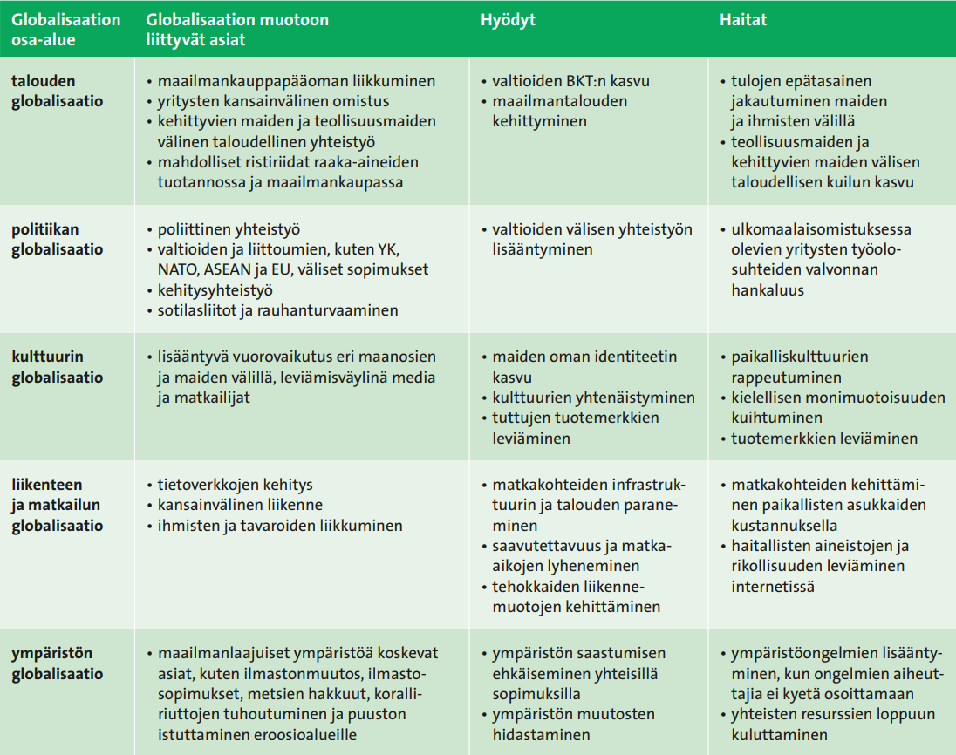
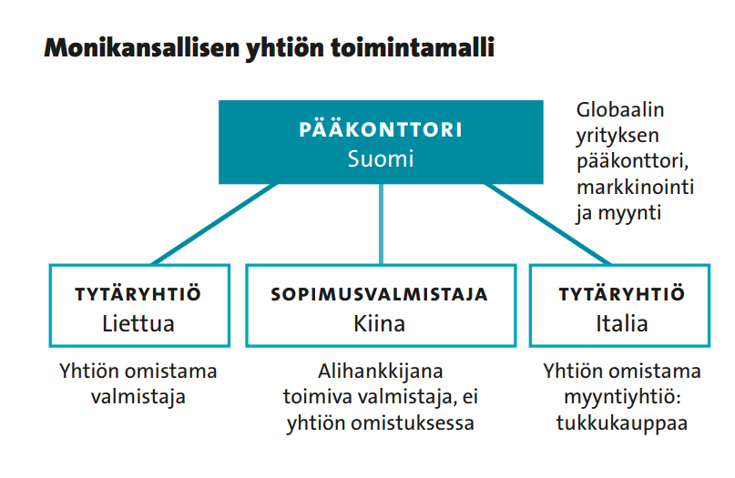
Verkostotalous ja monikansalliset yritykset
Yritysten verkostoitumisella tarkoitetaan kahden tai useamman yrityksen yhteistyötä ja vuorovaikutusta.
Erityisen menestyneitä verkostotaloudessa ovat monikansalliset yritykset, kuten H&M ja Apple.
Monikansalliselle yritykselle on tyypillistä, että tuotantoa kilpailutetaan ja tuotteiden osat hankitaan sieltä, mistä ne saadaan halvimmalla.
Verkostotalous on hyvä esimerkki globalisaatiosta, koska siinä yritysten toiminta yhdistää useita alueita ja erilaisia yrityksiä.
https://yle.triplet.io/uutiset/suomalainen-teknologiafirma-tekee-ar-sisaltoa-ozzy-osbournelle-ja-broadway-musikaaleihin
13.3 Monikansallisen yrityksen toimintamalli. Esimerkkiyhtiö valmistaa urheiluvaatteita, ja sen alihankkijat toimivat Liettuassa ja Kiinassa. Tukkukauppaa urheiluvälineliikkeille hoitava yritys sijaitsee puolestaan Italiassa. Suomessa sijaitseva yritys johtaa ja valvoo tytäryhtiöitään sekä hoitaa osan tuotteiden suunnittelusta, myynnistä ja markkinoinnista. Tuotot kotiutetaan usein halvimman verotuksen maahan.
https://yle.triplet.io/uutiset/globalisaation-huippuvuodet-ovat-takana

Slide 4
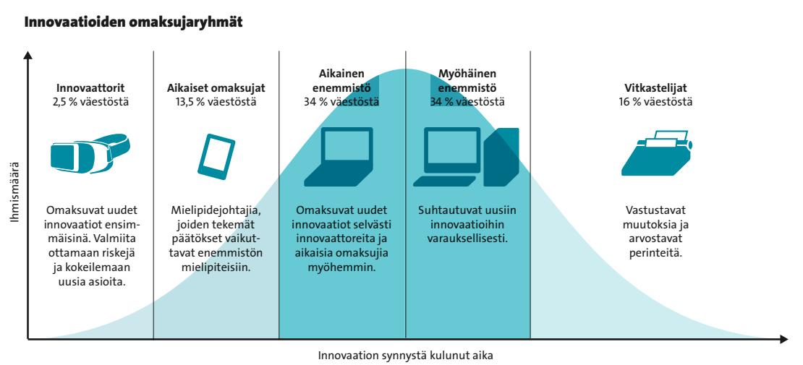
Innovaatiot
Innovaatiot voivat olla mitä tahansa aineettomia tai aineellisia tekijöitä, jotka ovat henkilölle uusia ja jotka muuttavat hänen käyttäytymistään. Esim. keksinnöt, ideat ja muoti.
Jotta innovaatio leviäisi, sen pitää olla tarpeellinen ja kiinnostava ja käyttöönottoon pitää olla riittävästi halukkuutta.
Innovaattorit ovat henkilöitä, joiden käyttöön innovaatiot leviävät ensimmäisenä. He ovat yleensä aktiivisia ja innostuneita uusista asioista ja ilmiöistä.
Innovaattorit levittävät tietoa eteenpäin innovaation omaksujille, jotka kuuluvat usein innovaattorien lähipiiriin. Pienen viiveen jälkeen innovaatiot alkavat levitä myös muiden yksilöiden ja ihmisryhmien pariin.
Vitkastelijat sen sijaan omaksuvat innovaation viimeisenä. Osa ihmisistä puolestaan ei omaksu eikä ota käyttöön innovaatiota myöhemminkään.
https://yle.triplet.io/uutiset/etela-koreassa-yksinaisille-vanhuksille-tarjotaan-nukkerobotteja-kaytanto-jakaa-mielipiteita

Slide 5
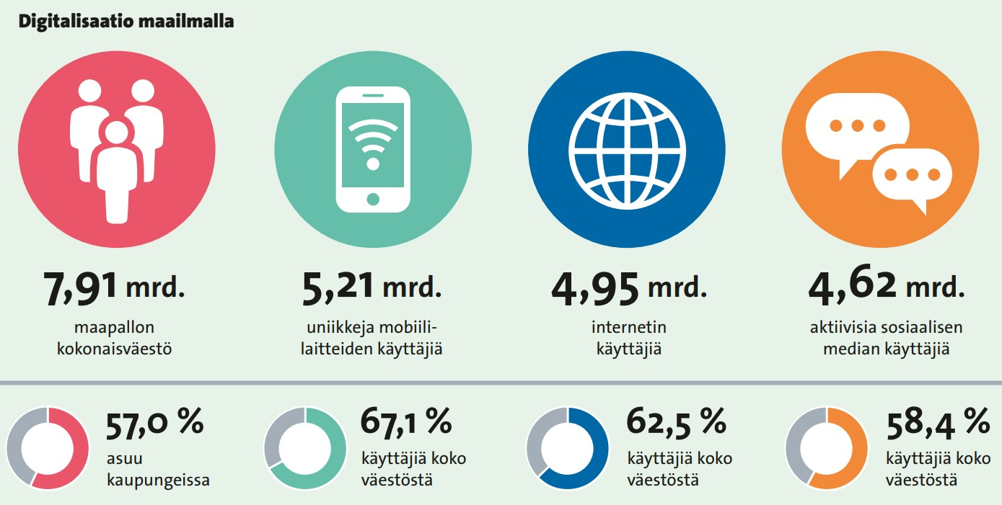
Tartuntaleviämisessä eli tartuntadiffuusiossa leviäminen tapahtuu yksilöiden välisten kontaktien avulla. Esimerkiksi slangisanat tai lyhenteet leviävät nopeasti nuorten keskuudessa.
Mitä kauempana henkilö on alkupisteenä toimivasta innovaatiokeskuksesta, sitä heikommin tartuntaleviäminen hänet saavuttaa.
Hierarkkinen leviäminen eli hierarkkinen diffuusio tapahtuu puolestaan isommista keskuksista hierarkiassa alempana oleviin keskuksiin.
Esimerkiksi muodin muutokset ovat ensimmäisinä suurten kaupunkien asukkaiden saatavilla, josta ne leviävät vähitellen pienemmille paikkakunnille.
Muuttoleviämisessä eli muuttodiffuusiossa ihmiset kuljettavat liikkuessaan innovaatioita alueelta toisille.
Innovaatioiden leviäminen ei noudata vain yhtä tapaa, vaan ne voivat levitä samanaikaisesti monilla tavoilla.
13.7 Matkapuhelinverkot ovat tuoneet kymmenille miljoonille kehittyvien maiden ihmisille mahdollisuuden päästä osalliseksi globaalista tietoliikenteestä ja internetistä. Samaan aikaan osa väestöstä, esimerkiksi vanhukset ja vammaiset, syrjäytyy yhteiskunnasta, sillä he eivät välttämättä pysy mukana tietotekniikan kehityksessä. Kehittyvissä maissa lukutaidottomuus on ollut köyhyyden ohella suurin este internetin käytölle.

